Slide 1

网站设计
“医云”——
医疗信息综合服务平台
小组成员：谭楷蓁、陶志城、王嘉赋、张宇豪、许子鸣
谭楷蓁、陶志城、王嘉赋、张宇豪、许子鸣

Slide 2
设计背景及目的
(Background &Purpose)
01
需求分析
(Requirements Analysis)
02
03
前端设计
(Design of Front-end)
目录
contents
04
数据库与后端设计
(database and back-end design）
05
技术创新
(Innovation)

Slide 3
01
设计背景及目的
(Background &Purpose)
选题背景
设计目的

Slide 4
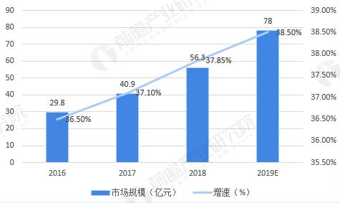
1
设计背景及目的
Background &Propose
设计背景
作为具有巨大人口基数的国家，随着我国经济与科技水平的不断进步，人民的生活质量日渐提高，相应地，人民的医疗服务需求也愈发重要。
在疫情前，我国的健康医疗大数据市场规模就在以极高的增速扩张着。
04

Slide 5
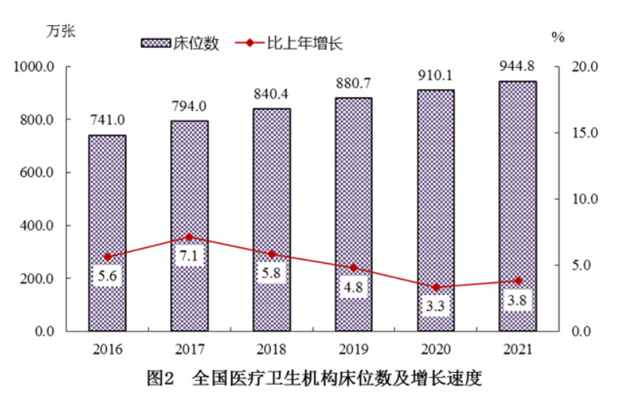
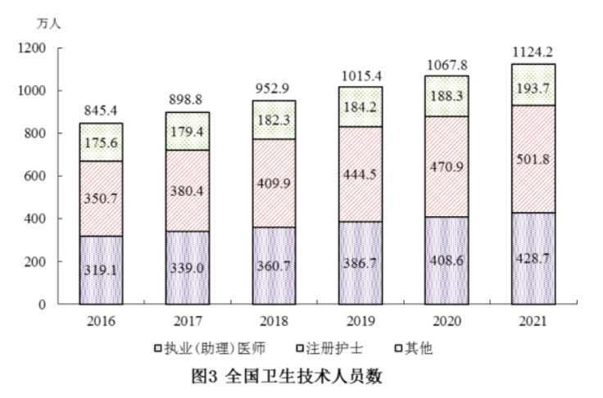
1
设计背景及目的
Background &Propose
设计背景
即使在疫情之后，我国的医疗卫生服务需求仍然呈现非常稳定的增长趋势：
2021年我国的医疗卫生机构床位数已达到944.8万张，实现五年连续稳定增长。
全国卫生技术人员数的趋势也极为类似，这意味着医疗服务在当下，更在未来，始终具有极为重要的探索价值。
04

Slide 6
1
设计背景及目的
Background &Propose
核心问题—— 一个权威医疗信息平台的缺失
自行上网搜索？
参考百度建议？
亲友言语相传？
解决
医疗信息
不对等
04

Slide 7
1
设计背景及目的
Background &Propose
设计目的——聚焦三甲医院+提供医疗建议与医疗信息
病人患者
小型诊所
已接受其他网站的网络就诊，确定疾病后的病人
医疗器械水平有限、遇到相关疑难杂症无法解决
13

Slide 8
02
需求分析
(Requirements Analysis)
病人患者
小型诊所
三甲医院

Slide 9





2
需求分析
( Requirements Analysis)
具体需求
病人患者
由于时间或金钱成本的问题，无法多次前往线下医院就诊而只能在初步诊断时选择线上的咨询就诊。在大致了解了自己的病症之后，又无法得到具体有效的解决措施，因而需要效率较高的线下门诊。
小型诊所
往往只能应对生活化的疾病，面对恶性病症，它们既没有足够的经验也没有相应的专业器械能够给予患者医疗服务。需要解决自身医疗水平与患者迫切需求的矛盾。
三甲医院
对于医疗经验丰富且器械资源雄厚的三甲医院来说：用自己的医疗卫生服务帮助更多患者是最重要的责任。如何高效利用到互联网资源，有针对性地放大医院自身强项的优势——合适的渠道便是一种需求。
13

Slide 10
03
前端设计
Design of Front-end

Slide 11

3
前端设计
Design of Front-end
医
云
聚焦上海市内三甲医院，构建服务于广大市民的医疗信息综合服务平台，为市民提供一定的医疗信息及定制化医疗建议
基于互联网技术为广大用户提供便利快捷的服务，消减地理、硬件等环境的制约，惠及全部用户
13

Slide 12
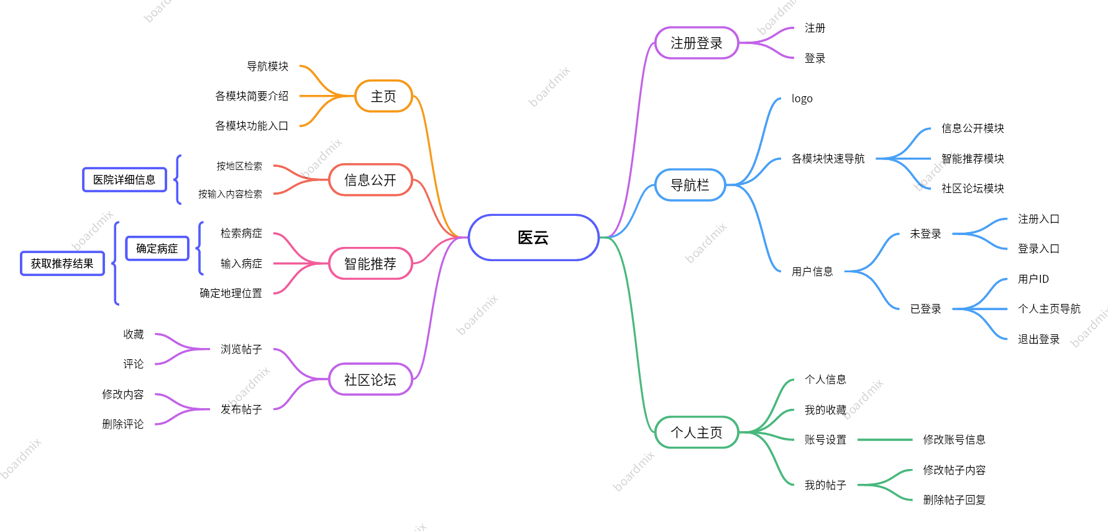
3
前端设计
Design of Front-end
主体功能
12

Slide 13
3
前端设计
Design of Front-end
前端技术框架
超文本标记语言
展示网页内容
解释型脚本语言
对事件做出响应
基于bootstrap框架
可视化编辑
HTML
Javascript
Bootstrap studio
CSS
bootstrap
层叠样式表
静态修饰与动态格式化
基于栅格系统的响应式设计
高灵活性、可定制化程度
14

Slide 14
04
数据库与后端设计
database and back-end design

Slide 15
4
数据库设计
database design
数据库对应作用
登录信息表
1
用户信息储存
实现用户登录、信息公示
与医院推荐等功能
用户基本信息表
帖子表
2
帖子信息储存
评论表
帖子能够被其它用户访问评论与收藏
帖子收藏表
医院表
3
医院信息储存
疾病与科室表
实现医院的基础信息公开；通过病名到科室到医院名称的映射实现有效的医院推荐
医院收藏表
05

Slide 16
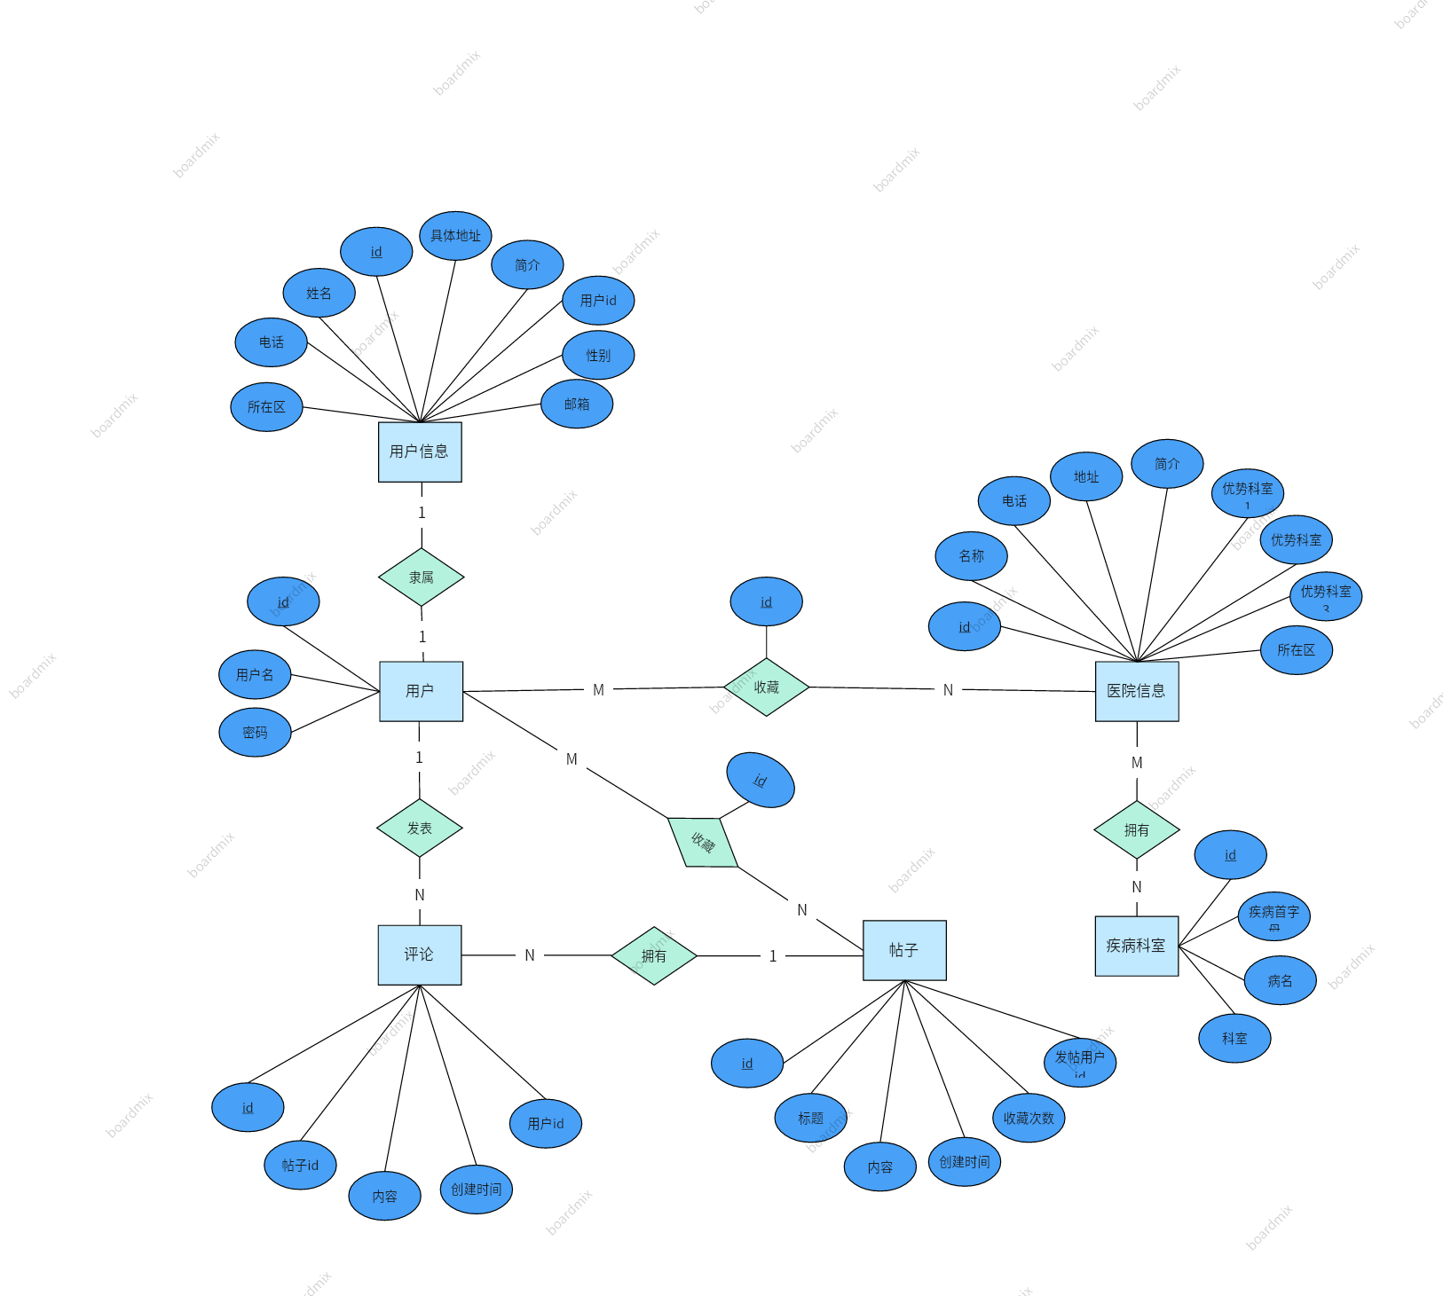
4
数据库设计
database design
ER图展示
05

Slide 17
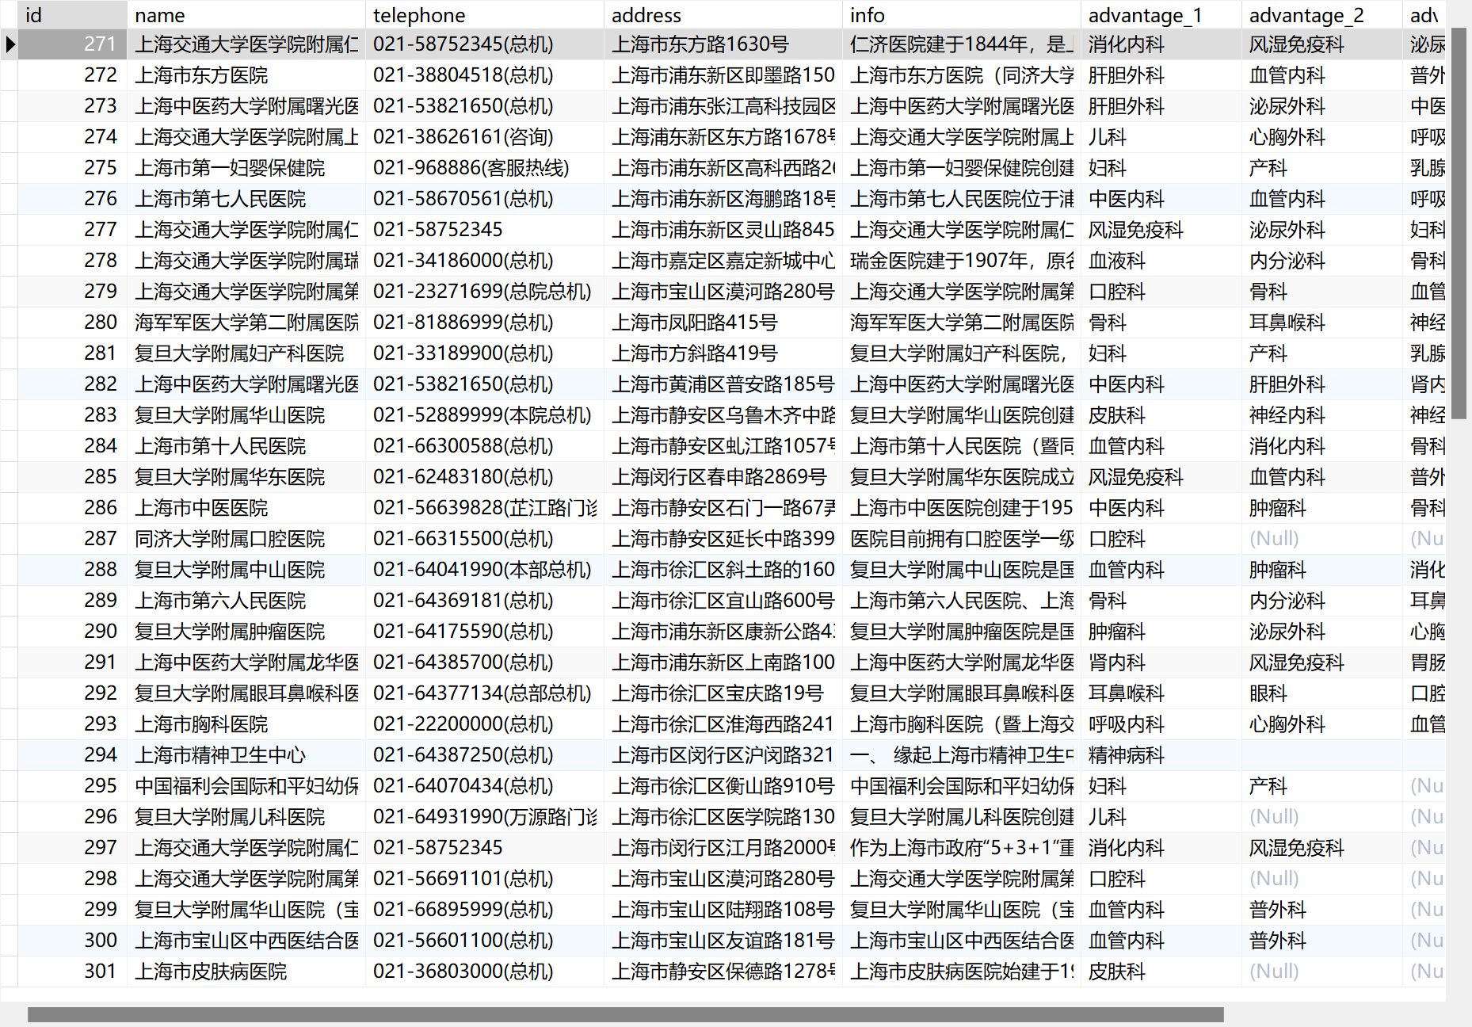
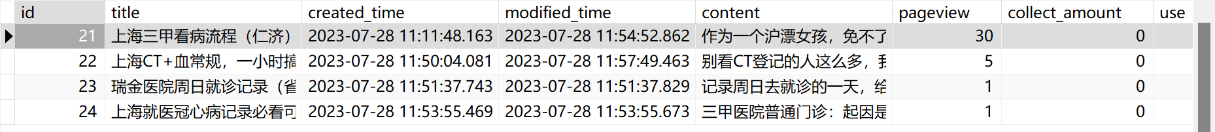
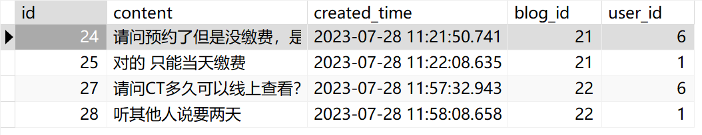
4
数据库设计
database design
部分数据库展示
帖子表
医院信息表
帖子评论表
05

Slide 18
4
后端设计
Design of back-end
技术与框架
Django框架
Models
Views
Templates
根据用户请求从数据库读取
数据、指定向用户展示数据的
方式及处理用户上传的数据
由python写成，采用MTV
设计模式
最底部的一层，是对于
信息的一种模型封装与定义。
组成网站的一系列的HTML文
本，用于呈现Views传来的数
据，决定了用户界面的外观
16

Slide 19
4
研究成果与应用
Achievement & Application
前后端数据交互
例如用django自带的ModelForm实例化的form对象完成数据上传
例如以Object.filter代替sql语句，利用python中的库处理数据
POST
GET
17

Slide 20
05
技术创新
Innovation

Slide 21

5
技术创新
Innovation
数据获取与处理—— Python爬虫
医院名称
医院地址
联系电话
简要介绍
优势科室
Python bs4库、requests库
mySQL数据库
04

Slide 22
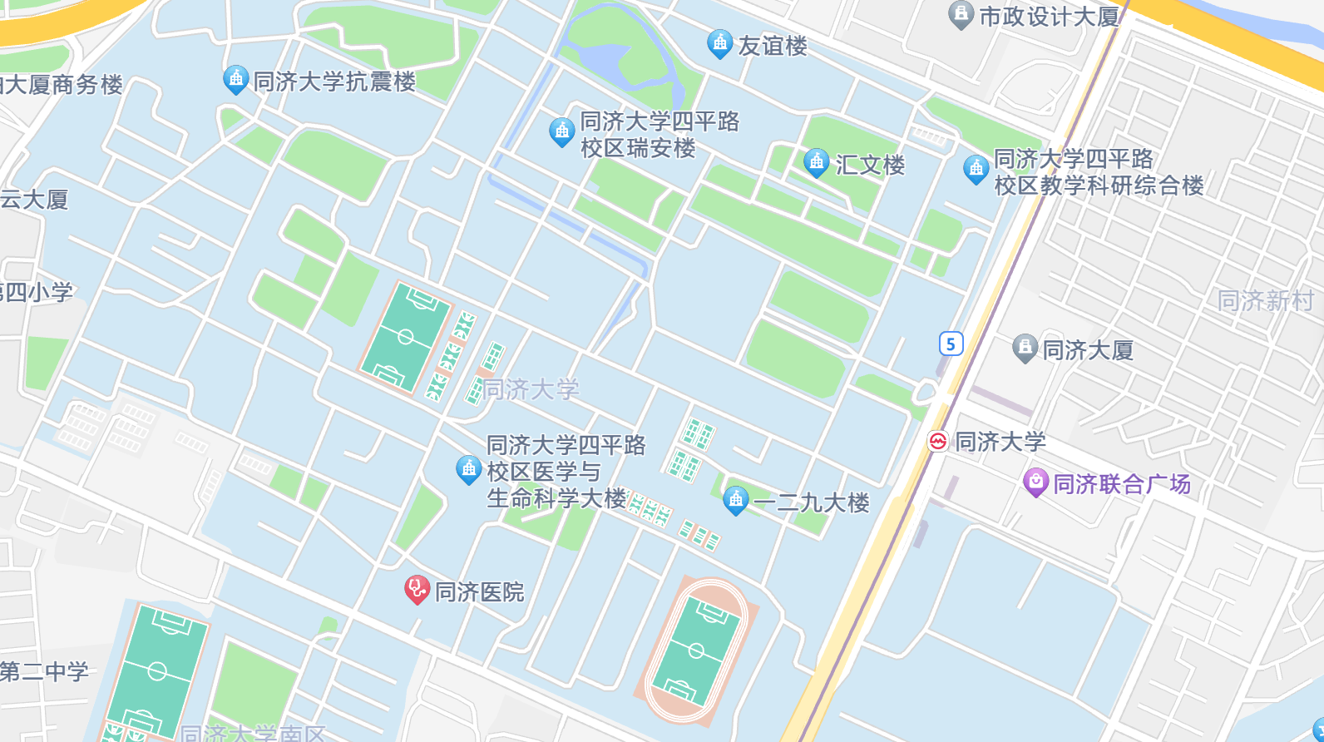
5
技术创新
Innovation
高德地图API调用
病名 科室 医院
实现对应病症拥有优势科室的医院从近到远的输出
就医质量与
便利性的双重保证
04

Slide 23
5
技术创新
Innovation
服务器配置
我们租用了阿里云服务器，并将网站部署在云端，现已成功上线：101.132.100.145
04

Slide 24
谢谢

